Slide 1


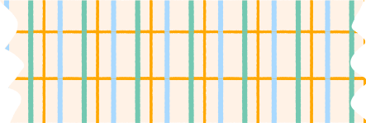
tugas Summary biokimia
Puteri Syalaisya F
2114051065
THP A

Slide 2

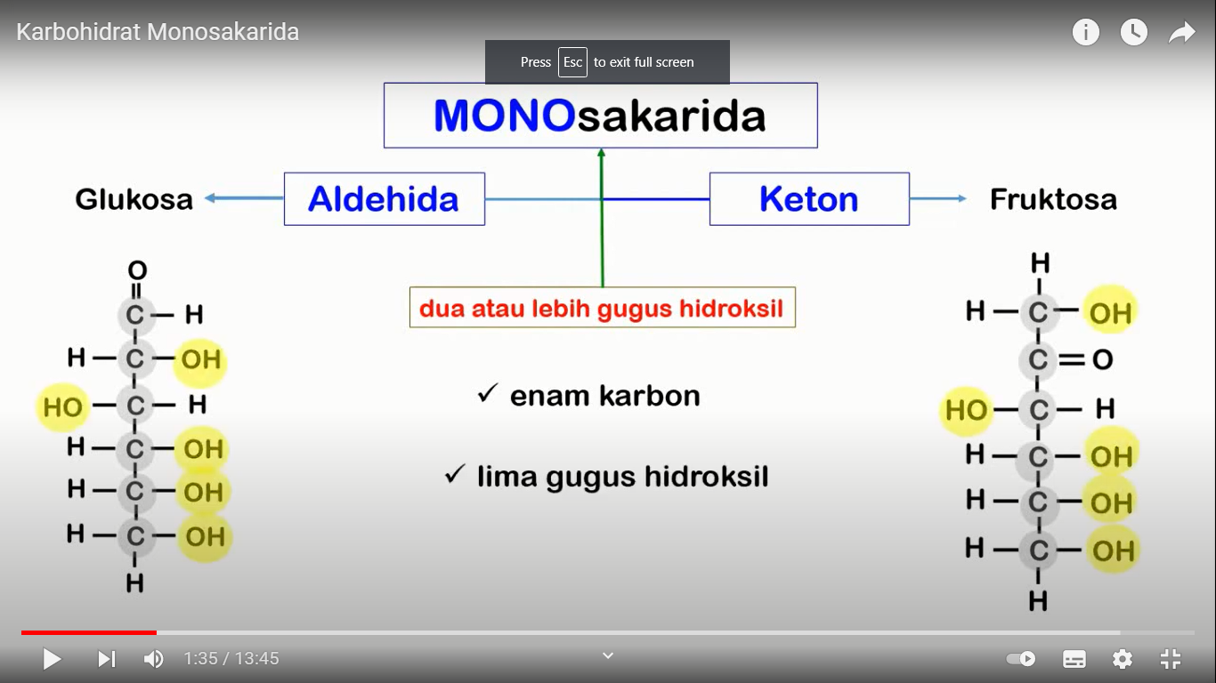
Monosakarida
struktur rantai kimia ini tersusun atas aldehid dan keton dimana masing masing rantai terikat dua atau lebih gugus hidroksil. Kedua molekul ini memiliki enam karbon dan terikat dengan lima gugus atom hidroksil
Glukosa
Fruktosa

Slide 3
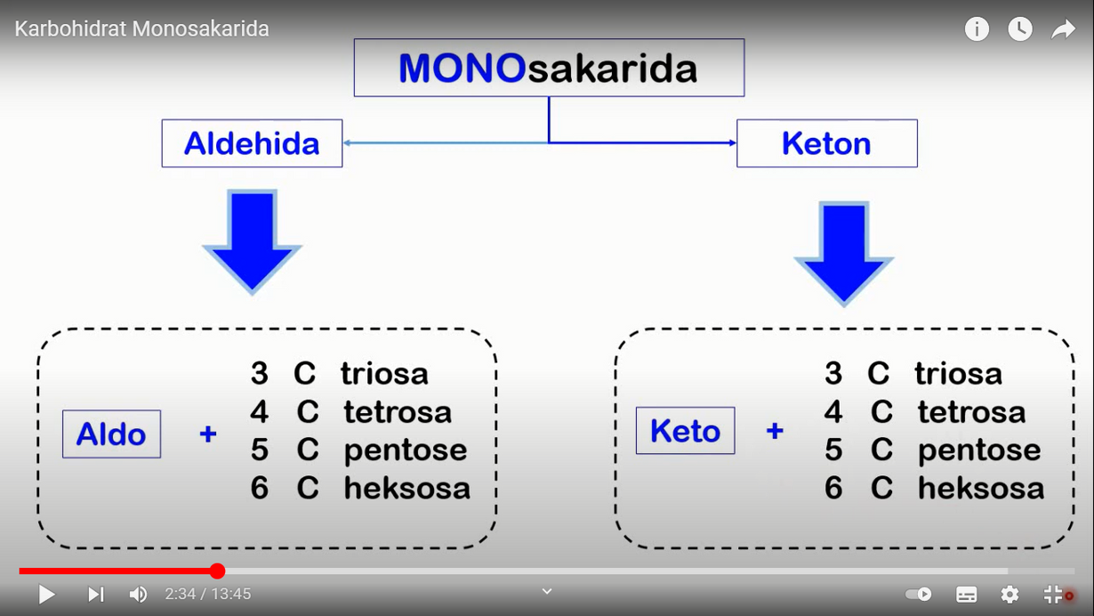
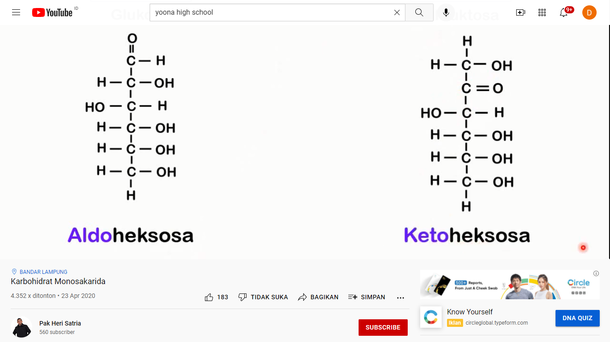

Penamaan monosakarida
Pada penamaan aldo diawali dengan aldo lalu disambung dengan ikatannya
Berikut merupakan salah satu contoh penemaan monosakarida berdasarkan rantainya
Pada penamaan aldo diawali dengan aldo lalu disambung dengan ikatannya

Slide 4


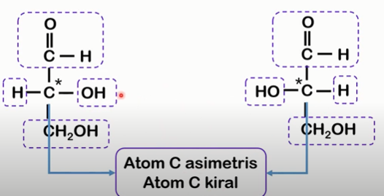
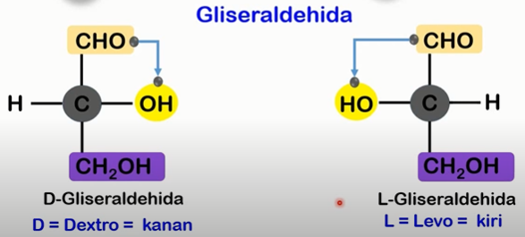
Pusat Asimetrik monosakarida
Atom C asimetris atau disebut dengan atom C kiral memiliki 4 gugus pengikat yang berbeda
Karna atom C merupakan asimetrik maka secara fisika, monosakarida memiliki sifat sebagai senyawa yang dapat memutar polarisasi cahaya

Slide 5
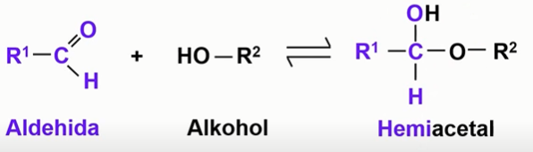
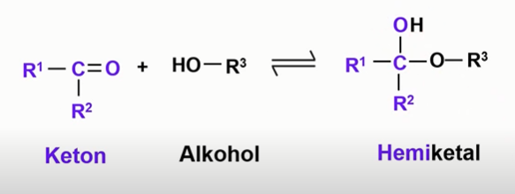
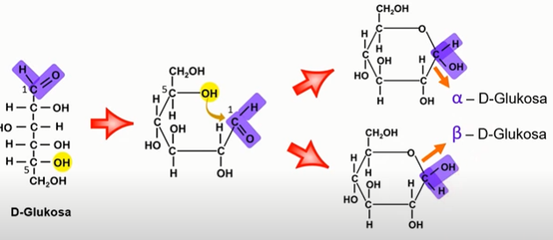
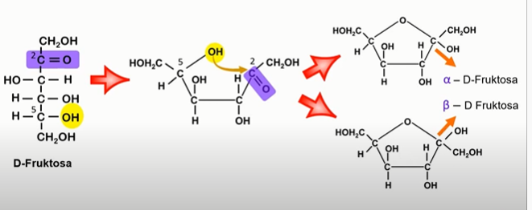
Struktur Siklik
Struktur siklik disebabkan oleh interaksi struktur gugus karbonil dan oksigen pada oksigen hidroksil
Prinsip siklisasi glukosa
Prinsip siklisasi Fruktosa

Slide 6



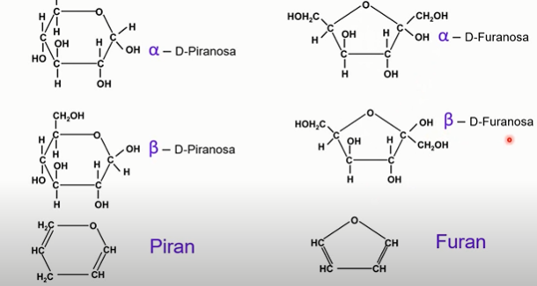
cincin Piran dan furan
Berdasarkan materi yang telah kita pelajari dapat kita kelompokkan cicin piran berdasarkan posisi OH

